Slide 1
LİSELERE GEÇİŞ SİSTEMİ
HİLVAN ORTAOKULU
REHBERLİK SERVİSİ

Slide 2
SINAVLA ÖĞRENCİ ALAN LİSELER HANGİLERİ?
1
Fen liseleri
2
Sosyal Bilimler
Liseleri
3
Proje Okulları

Slide 3
SORU SAYISI ve SINAV SÜRESİ
155 dk.
90
Sınav Süresi
Soru Sayısı

Slide 4
SINAV ve YERLEŞTİME TAKVİMİ
Haziranın ilk Pazar günü
Haziran
Ayının sonu
Temmuz
Ayında
Nisan
Sınav Başvuruları
Sınav Tarihi
Sınav Sonucunun Açıklanması
Tercih İşlemleri

Slide 5
Sınav Soruları Hangi Sınıflardan Olacak?
8
2021 Yılında uygulanan liselere geçiş sınavında tüm sorular 8. Sınıf konularından sorulmuştur.
8. Sınıf

Slide 6
HANGİ DERSTEN KAÇ SORU ÇIKACAK?
20
10
10
Matematik
İnkılap T.
Din K.
20
20
10
Türkçe
Fen ve T.
Yabancı Dil

Slide 7
SORULAR NASIL OLACAK?
Sorular çoktan seçmeli TEST şeklinde olacak.
A
B
C
3 yanlış cevap 1 Doğruyu götürecek.
D

Slide 8
TESTLERİN KATSAYILARI?
TÜRKÇE
4
İNKILÂP TARİHİ
1
MATEMATİK
4
DİN KÜLTÜRÜ
1
FEN VE TEKNOLOJİ
4
YABANCI DİL
1

Slide 9
SINAV KAÇ OTURUM OLACAK?
Sınav sayısal ve sözel bölümden oluşacak.

Slide 10
SINAV SÜRESİ VE BAŞLAMA SAATİ?
Sözel Bölüm
Ders | Soru Sayısı | Sınav Başlama Saati | Sınav Süresi
Türkçe | 50 | 09.30 | 75 Dakika
İnkılâp Tarihi
Din Kültürü ve A.B.
Yabancı Dil
Sayısal Bölüm
Ders | Soru Sayısı | Sınav Başlama Saati | Sınav Süresi
Matematik | 40 | 11.30 | 80 Dakika
Fen ve Teknoloji

Slide 11
SINAV ZORUNLU MU?
Sınava isteyen öğrenciler girecek, zorunlu olmayacak.

Slide 12
SINAVLA ÖĞRENCİ ALAN LİSELERE TERCİH İŞLEMLERİ
Sınavla öğrenci alan okullardan 5 tanesi tercih edilecektir.
Sınava girmeyen öğrenciler nitelikli okul tercihi yapamaz.
Herhangi bir nitelikli liseye yerleşememesi durumunda; adrese göre öğrenci alan okullardan kendi evine en yakın olan 5 okul tercihi yapabilecek.

Slide 13
YEREL YERLEŞTİRMEDE KAÇ OKUL TERCİH EDİLECEK?
Yerel yerleştirme tercih yaparken en fazla 5 okul yazılabilir.
Yerel tercihlerde yazılan ilk 3 okul kendi adres bölgemizden olmak zorundadır.
İlk üç okul içinde en az iki farklı lise türü bulunmalıdır.
4. ve 5. tercihler komşu kayıt alanı ya da kayıt dışı alandaki okullardan yazılabilir.

Slide 14
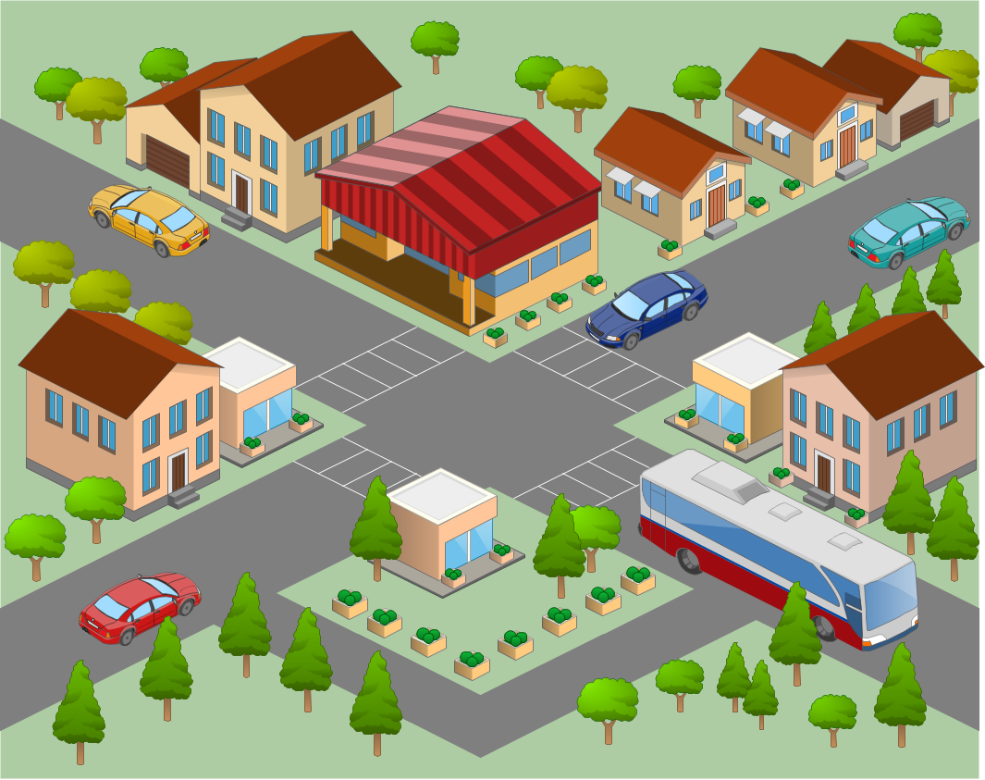
ADRESE DAYALI YERLEŞTİRME NASIL OLACAK?
ikamet adresleri
Tercihler
okul başarı puanları
devam-devamsızlık
yaş gibi kriterler göz önünde bulundurularak yapılır.

Slide 15
BELİRLİ OKULLARDA YIĞILMA OLURSA!
Bir okulda yığılma olması durumunda
tercih önceliği, adresinin okula yakınlığı,yıl sonu başarı puanı ve mezun olduğu okul kriterleri , devamsızlık dikkate alınacak.

Slide 16
GÜZEL SANATLAR LİSESİNE YERLEŞTİRME NASIL OLACAK?
Güzel Sanatlar lisesinde Resim ve Müzik olmak üzere iki bölüm vardır.
Güzel Sanatlar Lisesi kendi yaptığı yetenek sınavı sonucunda öğrenci almaktadır.

Slide 17
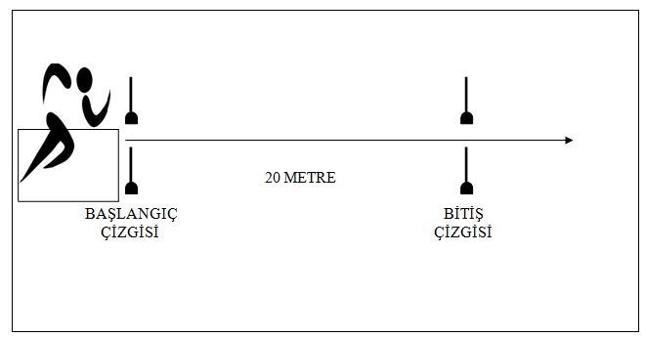
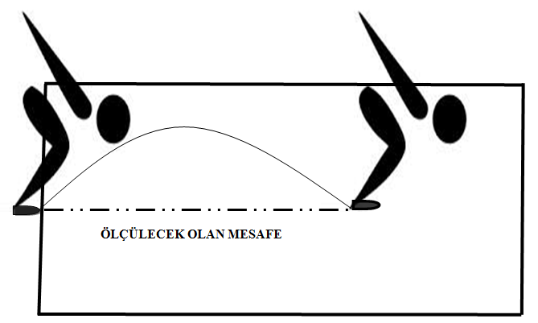
SPOR LİSESİNE YERLEŞTİRME NASIL OLACAK?
Spor lisesi adrese dayalı olmaksızın başvuran öğrenciler arasından kendi yaptığı yetenek sınavı ile öğrenci seçmektedir.
Yetenek Sınavı içeriği komisyon tarafından her yıl sınavdan önce belirlenmektedir.

Slide 18
DİNLEDİĞİNİZ İÇİN TEŞEKKÜRLER…
HİLVAN ORTAOKULU
REHBERLİK SERVİSİ

